Slide 1

길이나
2019 국토교통 빅데이터
해커톤 창업아이디어 기획
포르투나
2019.05.30

Slide 2
목차
개요
활용 데이터 및 주요기능
시스템 구성도
사업화 계획
경쟁력 확보 방안
Notes:
목차는 다음과 같으며 개요로 시작하여 경쟁력 확보 방안으로 마무리 하겠습니다.

Slide 3



1. 개요
■ 길이나란?
- ‘고속도로 세부 교통량 현황 데이터’와 카카오 내비의
‘빅데이터’를 이용하여 여행지 추천 및 안내
- 교통 혼잡이 예상되는 지역을 표시하여 쾌적한 여행을
돕는 어플리케이션
■ 길이나만의 차별성
- 트래블 다이어리로 전에 갔던 여행지의 느낌을 기억
- 여행지 추천과 리뷰로 좋은 여행지 공유
- 여행 DNA로 자신에게 맞는 여행지를 찾을 수 있는 매력
Notes:
길이나란 고속도로 세부 교통량 현황 데이터와 카카오 내비의 빅데이터를 이용하여 여행지 추천 및 안내를 해주는 여행 네비케이션 입니다.
그리고 기존의 여행 어플과 길이나만의 차별성으로는 트래블 다이어리로 전에 갔던 여행지의 느낌을 기억하고 여행지 추천과 리뷰로 좋은 여행지 공유하며, 여행 DNA로 자신에게 맞는 여행지를 찾을 수 있는 매력을 느낄 수가 있습니다.

Slide 4


2. 활용 데이터 및 주요 기능( 1/2 )
■ 활용 데이터
고속도로_구간교통량(월별, 차종별)
- 고속도로 세부 교통량 현황 데이터로 작년 지역
별 월 구간 교통량을 비교하여 교통이 혼잡하다고
예상되는 지역을 표시
카카오모빌리티 리포트
- 카카오 사업 내의 빅데이터를 이용한 통계 자료
Notes:
그냥 다 읽는 걸로 하자

Slide 5
2. 활용 데이터 및 주요 기능( 2/2 )
주요 기능
대분류 | 소분류 | 설명
사용자 추천 | 사용자 추천 | 사용자의 추천 여행지를 받아 내부 심사 후 여행지 기재
여행지 리스트 | 여행지 리스트 | - 여행지에 대한 정보와 설명 및 별점을 볼 수 있으며, 찜 버튼을 눌러 향후 방문을 희망하는 여행지를 찜 목록에서 조회 가능 - 해당 여행지를 방문한 사용자들의 리뷰를 리뷰 조회 버튼을 통해 조회 가능
마이페이지 | 트래블 다이어리 | 다녀왔던 여행지 목록을 볼 수 있고, 해당 여행지의 리뷰 작성 및 조회 가능
 | 찜 목록 관리 | 찜 목록의 여행지를 관리
 | 여행 DNA | 다녀왔던 여행지의 선호도와 찜 목록 여행지의 카테고리에 따라 비슷한 유형의 여행지와 사용자의 여행 타입에 맞는 추천 여행지를 알려주는 기능
 | 리뷰 스크랩 | 마음에 드는 리뷰를 저장하여, 리뷰목록을 조회 가능
추천 여행지 | 추천 여행지 | 찜 순위, 나이별 선호도, 계절별 여행지, 핫 플레이스 등 카테고리 별로 사용자에게 여행지 추천
리뷰 공유 | 리뷰 공유 | 공유 버튼으로 카카오톡, 페이스북, 인스타그램 등 SNS에 공유
교통 혼잡 예상 지역 | 교통 혼합 예상 지역 | 작년 지역별 월 구간 교통량을 비교하여 교통이 혼잡하다고 예상되는 지역을 표시
내비게이션 | 내비게이션 | 여행지 목록 혹은 찜 목록 여행지의 안내 시작 버튼을 누르면 현재 위치에서 해당 지역까지 안내하는 내비게이션 기능
자체 제작 콘텐츠 제공(유료 회원) | 자체 제작 콘텐츠 제공(유료 회원) | 빅데이터 분석을 통해 알려지지 않은 인기 여행지 등의 자체 제작 콘텐츠 제공
Notes:
주요 기능으로는 다음과 같으며 트래블 다이어리란 다녀왔던 여행지 목록을 볼 수 있고, 해당 여행지의 리뷰 작성 및 조회 가능한 기능을 말하고
여행 DNA는 다녀왔던 여행지의 선호도와 찜 목록 여행지의 카테고리에 따라 비슷한 유형의 여행지와 사용자의 여행 타입에 맞는 추천 여행지를 알려주는 기능
여행지 목록 혹은 찜 목록 여행지의 안내 시작 버튼을 누르면 현재 위치에서 해당 지역까지 안내하는 내비게이션 기능
등이 있습니다.

Slide 6
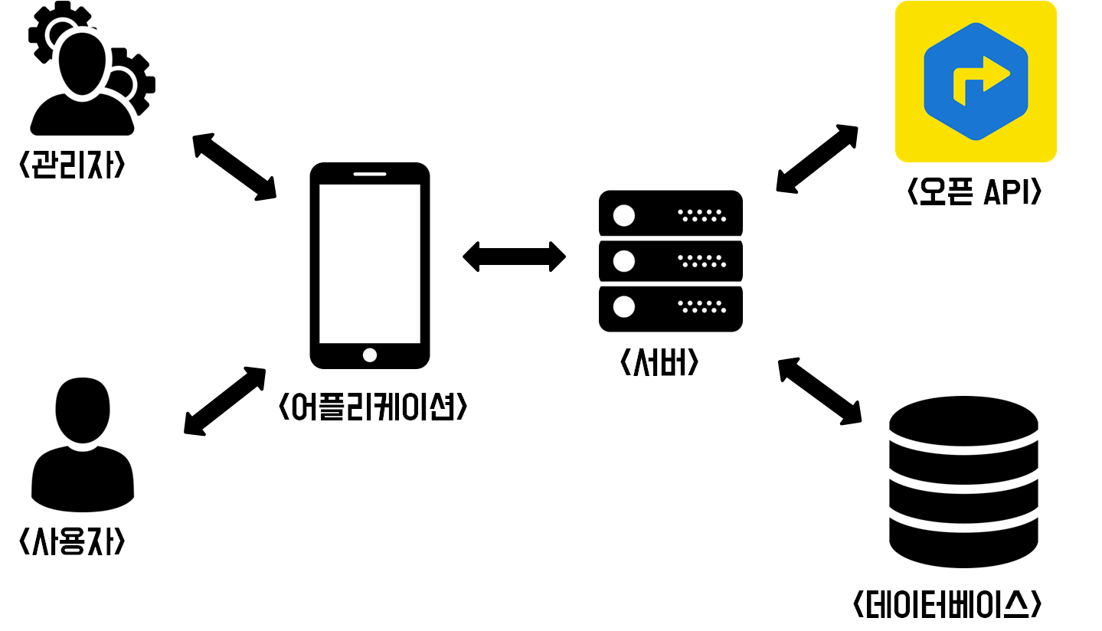
3. 시스템 구성도
Notes:
시스템 구성도는 다음과 같습니다. 관리자와 사용자는 길이나 어플리케이션을 통해 여행지 정보나
길안내 등을 요구하고 서버는 오픈 API와 데이터베이스를 통해 요구 정보를 사용자에게 반환해 줍니다.

Slide 7
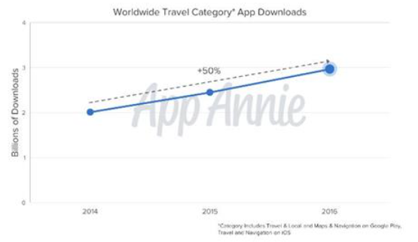
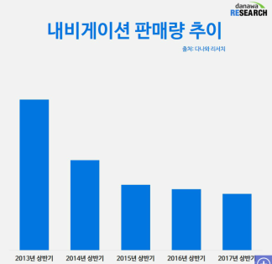
4. 사업화 계획 ( 1 / 2 )
시장성
■ 여행사 시장에서 어플리케이션의 중요성
여행도 디지털 산업으로 앱을 중심으로 구축되는 환경에 최적화해야 살아남을 수 있다고 분석
■ 내비게이션 판매량 감소 → 스마트폰이 대체
요즘 내비게이션 사용이 스마트폰을 이용해 앱으로 해결하는 소비자가 늘어나는 추세
Notes:
보시는 통계와 같이 내비게이션의 판매량을 매년 감소되고 있고 모바일 내비를 사용하는ㄴ 사람들이 늘거나고 있으며 여행사 시장에서도 모바일을 중심으로 구축되는 환경으로 변화하고 있습니다. 이러한 결과를 종합한 결과 우리의 길이나 어플리케이션을 이용할 확률이 높다는 분석이 나옵니다.

Slide 8






4. 사업화 계획 ( 2 / 2 )
마케팅
■ 광고 홍보
- SNS를 통한 광고
- 유튜브
■ 영업전략
- 베스트 여행 작가와 리뷰터 등급에 따른 기프티콘 or 상품권 증정
- 제휴 업체 광고를 어플 상단에 배치
수익모델
■ 추천 광고 월정액
- 여행지(업체)에서 월정액을 구매하면 추천 페이지에 일정 기간 게시
■ 프리미엄 회원제
- 유료 회원에 한해 테마 기능 제공, 자체제작 여행 콘텐츠 제공
■ 여행지 주변 맛 집 광고(맛 집은 추천하지 않음)
Notes:
저희는 베스트 여행 작가와 리뷰터 등급에 따른 기프티콘 이나 상품권 증정으로 사용자의 적극적인 참여를 이끌어내고 SNS나 유튜브등 광고를 통한 홍보를 할 생각입니다.
수익 모델로는 추천 광고 월정액, 프리미엄 회원제, 여행지 주변 맛 집 광고가 있습니다.

Slide 9





5. 경쟁력 확보 방안
■ 회원 간 여행지에 대한 리뷰를 통해 여행지에 대한 더 다양하고 정확한 정보를 얻을 수 있다.
■ 여행 DNA라는 사용자 취향 분석을 통한 여행지 추천
■ 원하는 여행지를 찜하기 기능 및 찜 목록 관리
■ 다녀왔던 여행지 목록 저장 및 조회 가능
■ 작년 지역별 월 구간 교통량을 비교하여 교통이 혼잡하다고 예상되는 지역 표시
■ 교통량 빅데이터 분석을 통한 여행 시기 추천
■ 여행지 목록 혹은 찜 목록 여행지 선택 시 현재 위치에서 해당 지역까지 안내하는 내비게이션 기능
Notes:
이건 그냥 다 읽자

Slide 10
THANK YOU
Notes:
이상 길이나의 발표를 마치겠습니다. 감사합니다.

